Slide 1




Estas son las desconocidas cifras de la Iglesia Católica en España:

Slide 2
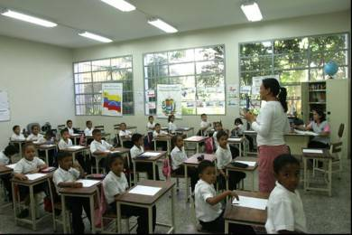
¡QUE SE SEPA!
Ahorran al Estado Español 3 millones de euros por centro año.
La Iglesia tiene 5.141 Centros de enseñanza: 990.774 alumnos.

Slide 3
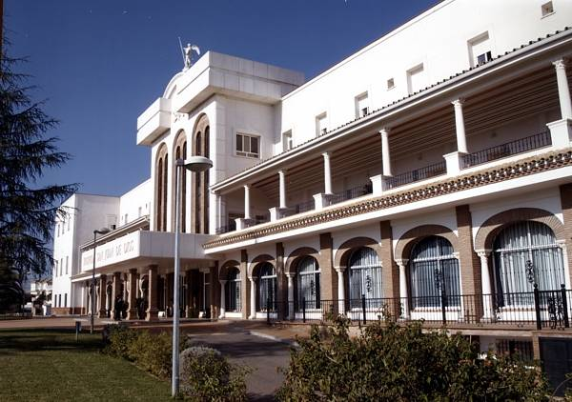
¡QUE SE SEPA!
Ahorran al Estado 50 millones de euros por hospital al año.
La Iglesia tiene 107 Hospitales.

Slide 4
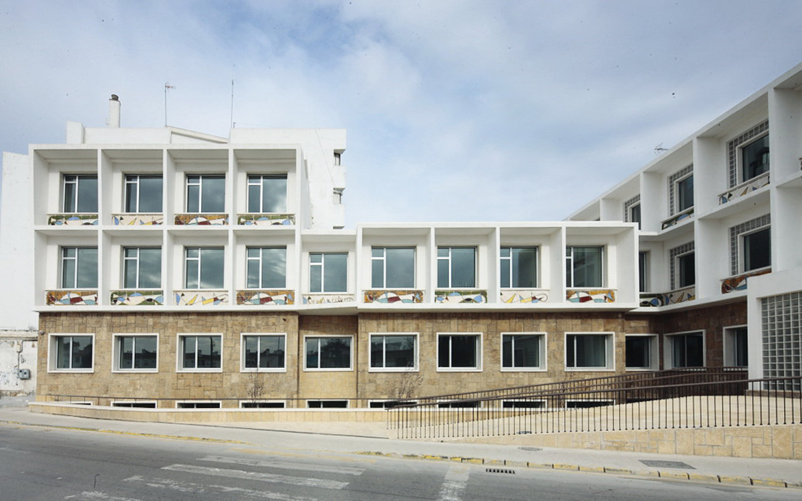
¡QUE SE SEPA!
Ahorran al Estado 4 millones de euros por centro al año.
La Iglesia tiene 1.004 centros, entre ambulatorios, dispensarios, asilos, centros de minusválidos, de transeúntes y de enfermos terminales de Sida, un total de 51.312 camas.

Slide 5
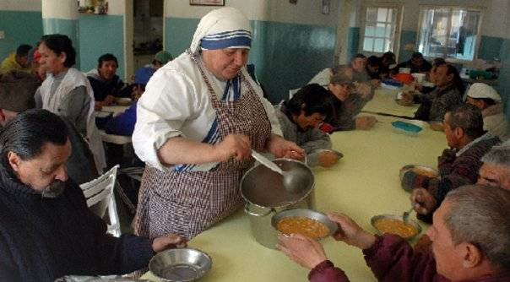
¡QUE SE SEPA!
Salidos de los bolsillos de los católicos españoles.
La Iglesia tiene de Gastos de Cáritas: 155 millones de euros al año.

Slide 6

¡QUE SE SEPA!
Salidos de los bolsillos de los católicos españoles.
La Iglesia tiene de Gastos de Manos Unidas: 43 millones de euros al año.

Slide 7
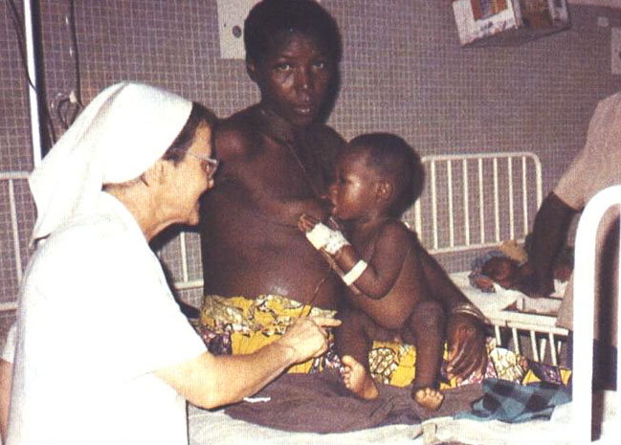

¡QUE SE SEPA!
Que también salen de los bolsillos de los católicos españoles.

Slide 8
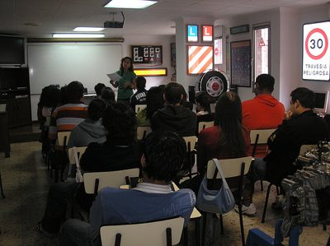
¡QUE SE SEPA!
Ahorran al Estado Español medio millón de euros por centro al año.
La Iglesia tiene 365 Centros de reeducación para marginados sociales: ex prostitutas, ex presidiarios y ex toxicómanos; 53.140 personas.

Slide 9
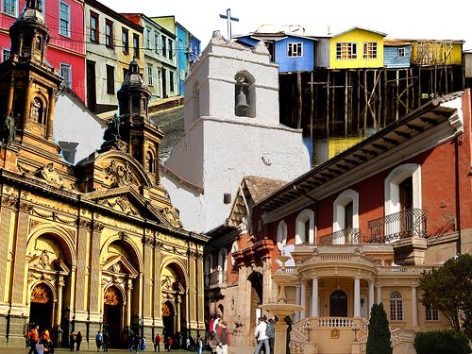
¡QUE SE SEPA!
Se calcula ahorro al Estado Español entre 32.000 y 36.000 millones de euros año.
La Iglesia tiene el 80% del gasto de Conservación y mantenimiento del Patrimonio Histórico Artístico.

Slide 10

¡QUE SE SEPA!
¿En que cifra se puede tasar esta colaboración si el Estado Español se hiciera cargo de ella?
A todo ésto tenemos que sumar que casi todas las personas que trabajan y colaboran con Cáritas, Manos Unidas, u otras organizaciones de la Iglesia Católica son voluntarias sin sueldo alguno, que ayudan a los demás sin pedir nada a cambio.

Slide 11
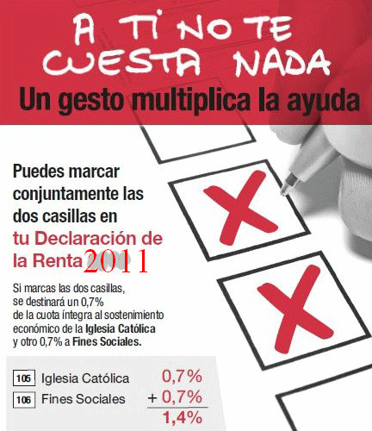

¡PORQUE LE SALE MUY BARATO!
La razón por la cual el estado permite que los contribuyentes aporten un poco de ayuda a la Iglesia Católica es:

Slide 12



Obras de la Iglesia Católica
Obras de la Iglesia Católica
Y conviene difundirlo para que lo sepamos todos.
Muy pocos conocen este maravilloso trabajo hacia la ciudadanía española de la Iglesia Católica, que le sale tan provechoso al estado español.

Slide 13
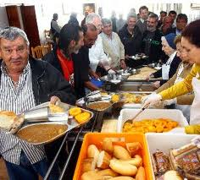
¡QUE SE SEPA!
¿Cuántos comedores para indigentes ha abierto y mantiene C.C.O.O…?

Slide 14
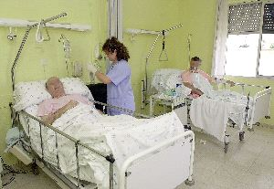
¡QUE SE SEPA!
¿Cuántos hospitales para enfermos terminales ha abierto UGT…?

Slide 15
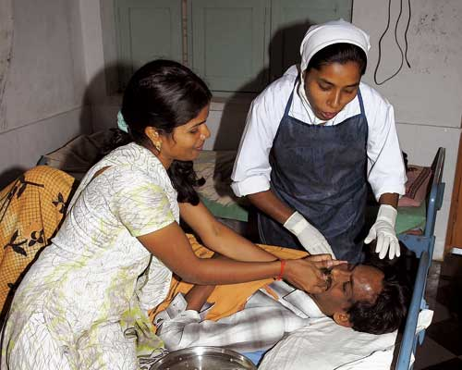
¡QUE SE SEPA!
¿A cuántos enfermos de SIDA atiende y trata IU…?

Slide 16
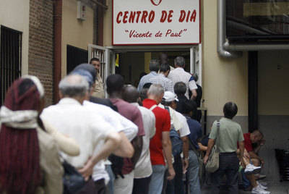

¿A dónde puede ir un necesitado a pedir un bocadillo o comida para su familia?; ¿a la sede del PSOE…?, ¿a CC.OO…? A UGT…?

Slide 17
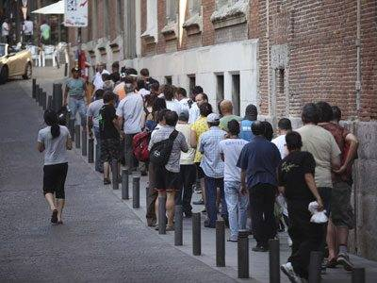
¡QUE SE SEPA!
¡PUES TODOS ÉSTOS Y MUCHOS MÁS VIVEN DE LA AYUDA DE LA IGLESIA CATÓLICA¡

Slide 18
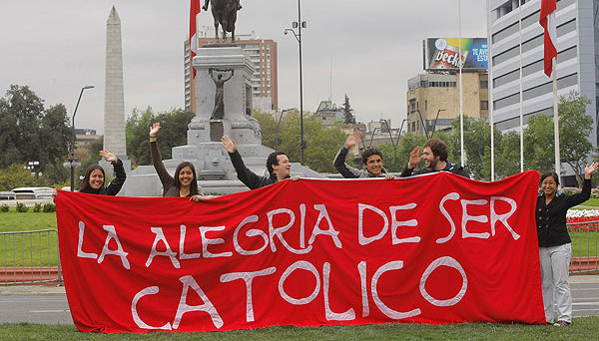
¡QUE SE SEPA!
Nos sentimos orgullosos de ser católicos y nos preguntamos ¿por qué ésto no se difunde por la prensa, la radio o la TV…?

Slide 19
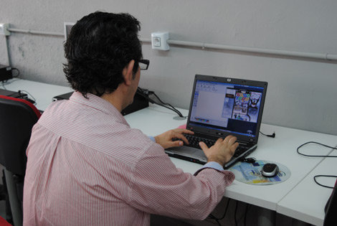
¡QUE SE SEPA!
Reenviemos esta presentación para que llegue a quienes injustamente critican a la Iglesia Católica por cualquier motivo.

Slide 20



Accede a la sección que desees desde aquí:
Propia Creación
De la Red
Dedicatorias | Fechas Especiales | Graciosos
Historia y Arte | Lugares | Musicales
Naturaleza y Ciencias | Política | Reflexión
Religiosos | Románticos | Salud
Dedicatorias | Fechas Especiales | Graciosos
Historia y Arte | Lugares | Musicales
Naturaleza y Ciencias | Política | Reflexión
Religiosos | Románticos | Salud
Si deseas recibir pps periódicamente en tu correo electrónico subscríbete aquí:

